Slide 1

СНИЖЕНИЕ КОНФЛИКТНОСТИ И РОСТ ЛОЯЛЬНОСТИ КЛИЕНТОВ ЧЕРЕЗ КОММУНИКАЦИИ
Марина Листопадова
Директор по развитию клиентского опыта ГК ФСК

Slide 2
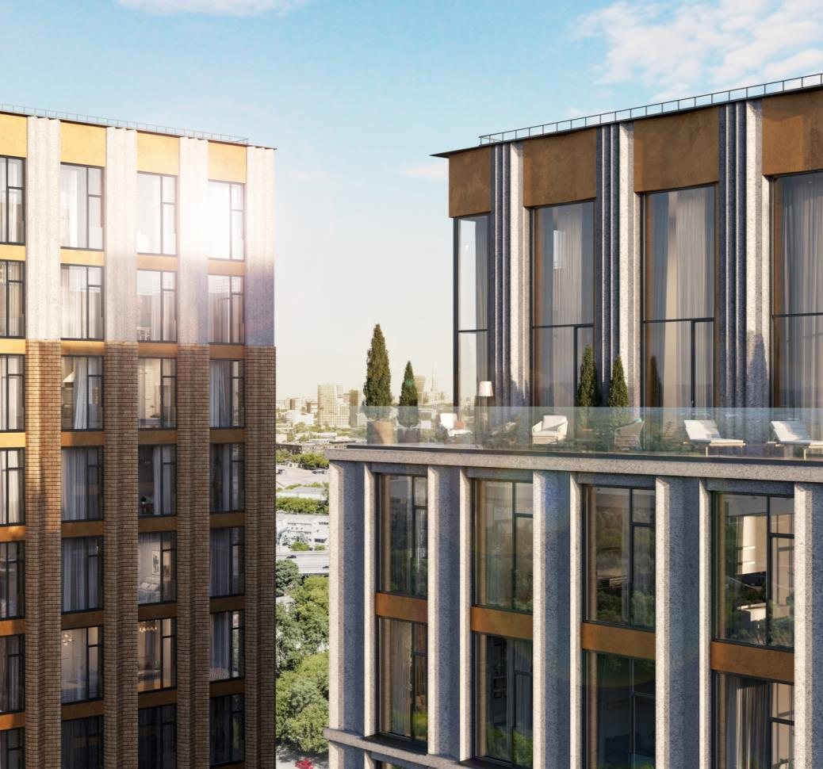
ГК ФСК
более
70
ДЕВЕЛОПЕРСКИХ
ПРОЕКТОВ,
включая текущие
и перспективные
2 МЛН М²
объем текущего строительства
на 01.03.2026 г.
более
20 ЛЕТ
стабильного роста
бизнеса

Slide 3


Снижение конфликтности клиентов
и рост лояльности через коммуникации

Slide 4
ВИЯНИЕ NPS НА РЕФЕРАЛЬНУЮ ЭКОНОМИКУ В ДЕВЕЛОПМЕНТЕ
Макс. эффекты в рамках реферальной экономики
+ 100%
1 год
2 год
3 год
4 год
5 год
6 год
7 год
0%
Индекс потребительской лояльности
Выбор и покупка
Ожидание строительства
Получение ключей
Проживание
Фокус внимания бизнеса
при работе с реферальной экономикой
NPS
- 100%
Распределение продаж по каналу рекомендация от этапа рекомендателя
Распределение покупок от этапа покупателя по первой сделке

Slide 5
MOMENT OF TRUTH | CUSTOMER JOURNEY MAP
Сочетание фин.фактора
и знакомого района
Выгодные фин. инструменты для покупки
Положительный опыт
Транспортная доступность
и близость к метро
Профессионализм сотрудников отдела продаж
Хорошие локации
Сдали в срок
(или с небольшой задержкой)
Ощущение удовлетворения своим выбором
Планировки
Удобство электронной сделки
Если с риелтором - быстро и просто
Радость ожидания
Быстро устранили мелкие дефекты
Крыша над головой
0
Страшно участвовать
в долевом строительстве
Если без агента – приходится самому решать проблемы
с заключением сделки
Самостоятельный поиск информации
о начале выдачи ключей
Долгое устранение дефектов
Отсутствие коммуникации после подписания договора
«Футбол» между застройщиком и УК
отсутствие единой системы коммуникации
Негативный опыт
Недостаточно коммуникации
о ходе строительства
Отсутствие коммуникации
о причине и задержки
Работа инженерных систем при передаче дома (вентиляция, лифты)
Тревога, если задерживают сдачу
Разочарование, ощущение брошенности
Стимул к покупке
Выбор квартиры и подписание договора
Ожидание ключей
Получение ключей, ремонт
Проживание
*Moment of Truth – момент истины клиента.
Важнейшая точка, на которой клиент либо осознает, что цель и компания отвечает лучшим / худшим ожиданиям, либо – получает новый опыт, который влияет на все последующее взаимодействие.

Slide 6
ВЛИЯНИЕ ЭТАПОВ ПУТИ НА NPS ИНДЕКС | ВКЛАДЫ НА ОСНОВЕ МОДЕЛИРОВАНИЯ
Выбор и покупка |  | Ожидание | Приемка, заселение и ремонт | Проживание
Взаимодействие в процессе выбора | Совершение сделки |  |  | Гарантийное обслуживание | Работа УК
23%
11%
16%
16%
22%
12%

Slide 7

НАЛИЧИЕ СВОЕВРЕМЕННЫХ КОММУНИКАЦИЙ ВЛИЯЕТ НА УРОВЕНЬ ЛОЯЛЬНОСТИ КЛИЕНТА
Выбор
23% | Работа сайта, качество консультации и скорость ответа | 13%
 | Работа менеджера в офисе застройщика | 6%
 | Соответствие предложенных вариантов квартир потребностям клиентов | 5%
 | Прозрачность информации о стоимости и условиях сделки | 4%
 | Финансовые инструменты застройщика | 2%
Сделка
11% | Работа менеджера и его вовлеченность | 2%
 | Информирование клиента на всех этапах сделки | 1%
 | Соблюдение предварительных условий по стоимости недвижимости | 1%
 | Помощь при взаимодействии с банком при оформлении ипотеки | 1%
 | Скорость выхода на сделку (в т.ч. объем документов) | 1%
Ожидание
16% | Полнота и регулярность информирования о ходе строительства | 8%
 | Соблюдение сроков передачи объекта (в т.ч. информирование при задержке) | 7%
 | Качество фото и видео материалов и возможность посетить площадку | 3%
 | Скорость и качество консультации представителей застройщика | 3%
 | Информирование и подготовка к этапу заселения. Предоставление удобных сервисов | 2%
Заселение
16% | Качество продукта (удовлетворенность ЖК) | 6%
 | Качество и скорость устранения дефектов | 6%
 | Проактивность застройщика в устранении дефектов | 3%
 | Соответствие предоставленного на приемке жилья ожиданиям | 2%
 | Удобство и быстрота взаимодействия с застройщиком, информирование клиента | 1%
Гарантия
22% | Своевременность устранения гарантийных замечаний | 6%
 | Качество выполнения работ по гарантийной заявке | 5%
 | Удобство взаимодействия с УК и застройщиком на этапе гарантийного обслуживания | 4%
 | Соблюдение Застройщиком гарантийных обязательств (признание заявки гарантийной) | 4%
 | Качество консультации и действия сотрудников | 3%
Проживание
12% | Контроль УК за порядком и чистотой в ЖК | 4%
 | Качество и скорость отработки заявок жителей, информирование о статусе заявки | 3%
 | Стоимость услуг, прозрачность начисления платежей | 2%
 | Вежливость и компетентность сотрудников | 1%
 | Качество дополнительных услуг | 1%
17%
Увеличение индекса потребительской лояльности

Slide 8


УДЕРЖАНИЕ ЛОЯЛЬНОСТИ ЧЕРЕЗ СЕРВИСНЫЕ КОММУНИКАЦИЙ С КЛИЕНТОМ
Ожидание ключей
Тёплое сопровождение после сделки Рассказываем с заботой, даем полезную информацию вместо молчания или сухих уведомлений Информация о ходе строительства для каждого ЖК / корпуса Визуализация прогресса снижает беспокойство и создает эффект присутствия Люди прощают сдвиги, но переживают из-за молчания Застройщика Информирование о сдвиге сроков заселения и их причинах значительно снижают тревожность и позволяют клиентам правильно планировать время
До 3 мес. | Незначительное снижение индекса NPS
От 3 до 6 мес. | Снижение до 10 - 15%
Более 6 мес. | Значительное снижение индекса NPS, риск перехода в отрицательное значение
В случае своевременного информирования и продуманного план взаимодействий Застройщик увеличивает вероятность сохранения лояльности и снижает затраты на судебные издержки

Slide 9


УДЕРЖАНИЕ ЛОЯЛЬНОСТИ ЧЕРЕЗ СЕРВИСНЫЕ КОММУНИКАЦИИ С КЛИЕНТОМ
Передача ключей, устранение первичных замечаний
Информирование о подготовке к заселению Даем полезную информацию об этапах приемки, что необходимо знать клиенту Приглашаем клиента на передачу ключей Клиент не ищет информацию в чатах, а получает персональную информацию от Застройщика Информируем о статусе и сроках устранения замечаний (при наличии) Клиент видит статус с личном кабинете, получает push или смс-уведомление о статусе заявки Своевременно реагируем на обращения в рамках досудебного урегулирования
70%
обращений, при своевременной реакции проведении
досудебной работы, заканчиваются согласием клиента
на встречные условия Застройщика*
*согласно внутренних данных компании за 2025

Slide 10

УДЕРЖАНИЕ ЛОЯЛЬНОСТИ ЧЕРЕЗ СЕРВИСНЫЕ КОММУНИКАЦИЙ С КЛИЕНТОМ
Взаимодействие с Управляющей компанией (проживание в ЖК)
Создаем карту новосела Даем полезную информацию о ЖК, услугах и сервисах, комьюнити Бережно передаем клиента от Застройщика в УК Удобный переход в ЛК, проведение встреч с инициативными группа, online и offline встречи с жителями по ключевым моментам и событиям ЖК Совместно с УК мониторим: Скорость отработки заявки жителя Справедливость закрытия заявки Удовлетворенность жителем качеством оказанных услуг Выстраиваем бесшовные процессы во взаимодействии с УК при работе с клиентом

Slide 11
С ПОМОЩЬЮ СВОЕВРЕМЕННЫХ КОММУНИКАЦИИ С КЛИЕНТОМ ДЕВЕЛОПЕРЫ МОГУТ ПОВЫШАТЬ NPS И ВЫРУЧКУ, А ТАКЖЕ СНИЖАТЬ СУДЕБНЫЕ ИЗДЕРЖКИ
+ 100%
1 год
2 год
3 год
4 год
5 год
6 год
7 год
0%
Индекс потребительской лояльности
Выбор и покупка
Ожидание строительства
Получение ключей
Проживание
NPS
- 100%
Распределение продаж по каналу рекомендация от этапа рекомендателя
Распределение покупок от этапа покупателя по первой сделке

Slide 12

Ближайшие годы рынок будет определять не только цена квадратного метра.
Сегодня клиент платит не за обещания, а за спокойствие, которое можно потрогать руками — в своей квартире и в общении с застройщиком.

